Slide 1

БЮДЖЕТ ДЛЯ ГРАЖДАН СЕЛЬСКОГО ПОСЕЛЕНИЯ «ШОШКА» (решение Совета сельского поселения «Шошка»от 24.12.2019 О бюджете сельского поселения «Шошка» на 2020 год и плановый период 2021 и 2022 годов)
Финансовое управление администрации
муниципального района «Княжпогостский»
г. Емва

Slide 2
БЮДЖЕТ ДЛЯ ГРАЖДАН
Уважаемые жители и гости
муниципального образования сельского поселения «Шошка»!
В целях повышения прозрачности бюджета и бюджетного процесса Финансовым управлением администрации муниципального района «Княжпогостский» разработан информационный ресурс «Бюджет для граждан». Излагая материал, мы постарались в доступной для граждан форме разъяснить все тонкости сложных механизмов бюджетного процесса.
Как формируется доходная и расходная часть бюджета сельского поселения «Шошка»? Сколько тратится из средств из бюджета на социальную политику и жилищно-коммунальное хозяйство? Какие программы приняты на уровне сельского поселения «Шошка» и какое финансирование выделено на данные программы? Ответы на эти и ряд других вопросов содержит «Бюджет для граждан».
В электронном издании даны определения терминов, рассмотрен механизм бюджетного процесса в сельском поселении «Шошка». Ключевые параметры бюджета сельского поселения «Шошка» на очередной 2019 год и плановый период 2020 и 2021 годов приведены в основном разделе практически в полном объеме, дают наглядное представление о сложившейся ситуации в сельском поселении «Шошка».
Мы надеемся, что информационный ресурс «Бюджет для граждан» будет интересен для каждого жителя сельского поселения «Шошка».

Slide 3

БЮДЖЕТ ДЛЯ ГРАЖДАН
Что такое «Бюджет для граждан»?
Бюджет для граждан - документ, содержащий основные положения решения о бюджете в доступной для широкого круга заинтересованных пользователей форме, разработанный в целях ознакомления граждан с основными целями, задачами бюджетной политики, планируемыми и достигнутыми результатами использования бюджетных средств.
Бюджет- это форма образования и расходования денежных средств, предназначенных для финансового обеспечения задач и функций государства и местного самоуправления (статья 6 Бюджетного Кодекса Российской Федерации).
Граждане- как налогоплательщики и потребители государственных и муниципальных услуг-должны быть уверены в том, что передаваемые ими в распоряжение государства средства используются прозрачно и эффективно, приносят конкретные результаты как для общества в целом, так и для каждой семьи, каждого человека.
Бюджетный процесс - регламентируемая законодательством Российской Федерации деятельность органов государственной власти, органов местного самоуправления и иных участников бюджетного процесса по составлению и рассмотрению проектов бюджетов, утверждению и исполнению бюджетов, контролю за их исполнением, осуществлению бюджетного учета, составлению, внешней проверке, рассмотрению и утверждению бюджетной отчетности

Slide 4
БЮДЖЕТ ДЛЯ ГРАЖДАН
Бюджет делится на две части
Доходы Расходы
Доходы
Расходы
(-)Дефицит ((+) Профи-цит)

Slide 5
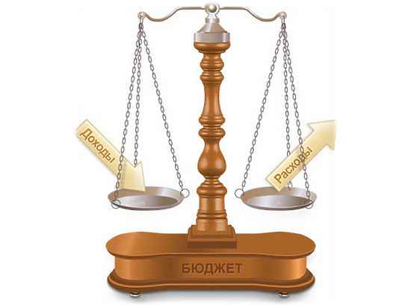
БЮДЖЕТ ДЛЯ ГРАЖДАН
Доходы- это поступления денежных средств в бюджет
Расходы –это выплаты из бюджета денежных средств

Slide 6
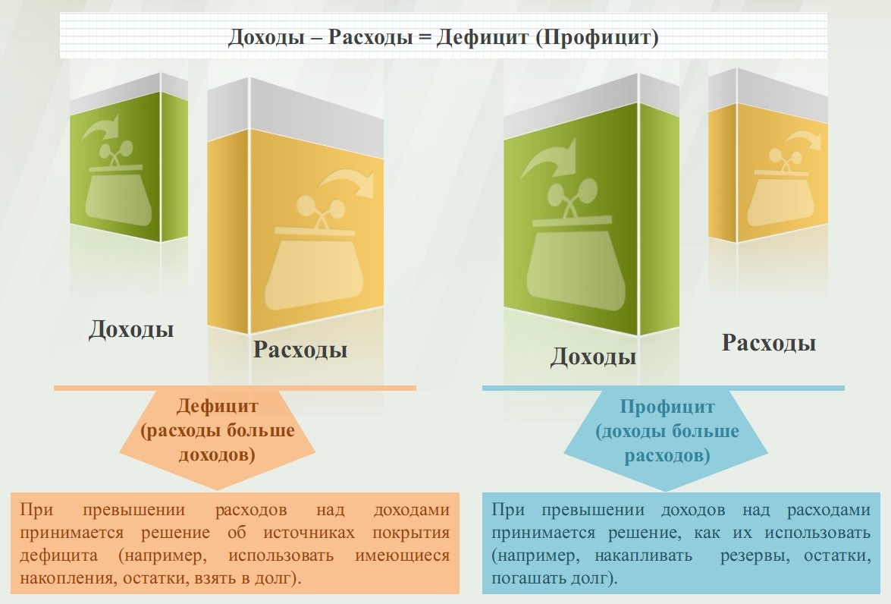
БЮДЖЕТ ДЛЯ ГРАЖДАН

Slide 7
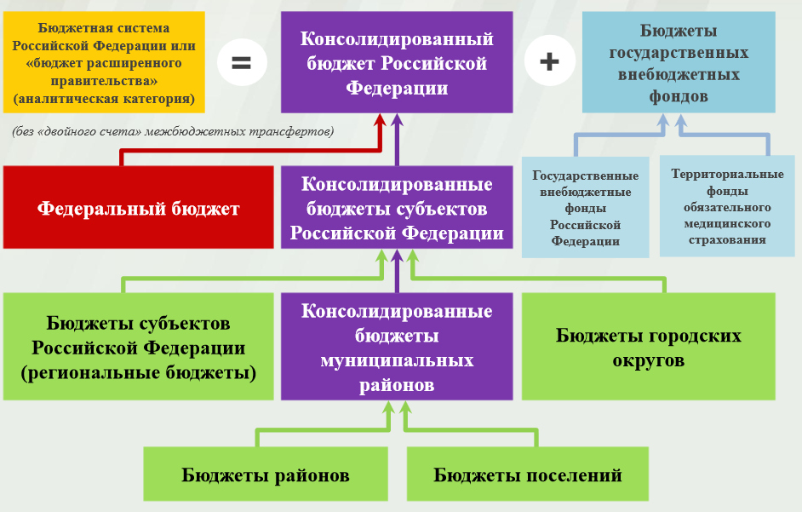
БЮДЖЕТ ДЛЯ ГРАЖДАН
Бюджетная система. Структура консолидированного бюджета Российской Федерации

Slide 8

БЮДЖЕТ ДЛЯ ГРАЖДАН
Стадии бюджетного процесса:
Утверждение бюджета на очередной финансовый год и плановый период
(Совет сельского поселения «Шошка»)
Исполнение бюджета текущего финансового года (Орган местного самоуправления; финансовый орган, главный распорядитель бюджетных средств)
Формирование отчетности об исполнении бюджета предыдущего отчетного финансового года (Финансовый орган, главный распорядитель бюджетных средств)
Утверждение отчета об исполнении бюджета предыдущего финансового года (Совет сельского поселения «Шошка»)
Составление проекта бюджета на очередной финансовый год и плановый период (Финансовый орган, главный распорядитель бюджетных средств)
Рассмотрение проекта бюджета на очередной финансовый год и плановый период (Совет сельского поселения «Шошка»)

Slide 9
БЮДЖЕТ ДЛЯ ГРАЖДАН
Составление проекта бюджета основывается на :
Бюджетном послании президента Российской Федерации
Бюджетном прогнозе муниципального района
Основных направлениях бюджетной и налоговой политики
Стратегии социально-экономического развития поселения
Прогнозе социально-экономического развития поселения
Муниципальных программ

Slide 10

Основные задачи и приоритеты бюджетной политики сельского поселения «Шошка»
Сохранение и развитие налогового потенциала поселения с учетом приоритетов экономической политики по стимулированию развития
Реализация политики сдерживания роста бюджетных расходов
Полноценное внедрение программно-целевых методов управления в бюджетный процесс, повышение качества муниципальных программ
Повышение прозрачности бюджета и бюджетного процесса
Поддержка социально значимых секторов экономики поселения, в том числе сельского хозяйства, создание максимально благоприятных условий для развития бизнеса, привлечение в экономику поселения дополнительных внебюджетных источников финансирования, включая частные инвестиции
Использование при бюджетном планировании реалистичных оценок и прогнозов социально-экономического развития с целью минимизации рисков несбалансированности бюджетов
Совершенствование системы финансовых взаимоотношений с бюджетами всех уровней, направленное на повышение стимулирующей роли межбюджетных трансфертов в сохранении и развитии налоговой базы на территории поселения, создание условий для исполнения органами местного самоуправления закрепленных за ними полномочий, повышения их финансовой самостоятельности
Повышение эффективности системы финансового контроля, повышение его роли в управлении бюджетным процессом, в том числе в целях оценки эффективности направления и использования бюджетных средств
Привлечение дополнительных финансовых средств из федерального бюджета Российской Федерации, бюджета Республики Коми, в том числе на софинансирование мероприятий муниципальных программ
Совершенствование составления и организации исполнения бюджета сельского поселения
Формирование бюджетных параметров исходя из необходимости безусловного исполнения действующих расходных обязательств с учетом их оптимизации и повышения эффективности использования бюджетных средств

Slide 11

БЮДЖЕТ ДЛЯ ГРАЖДАН
Основные характеристики бюджета (тыс.рублей)
Показатели | 2020 год | 2021 год | 2022 год
Доходы | 3 326,392 | 2 796,942 | 3 048,283
Расходы | 3 328,559 | 2 802,109 | 3 053,249
Дефицит(-)/ Профицит(+) | -2,167 | -5,167 | -4,966

Slide 12
БЮДЖЕТ ДЛЯ ГРАЖДАН
Доходы бюджета
Налоговые доходы (поступления от уплаты налогов)
Налог на доходы физических лиц
Неналоговые доходы (поступления от уплаты прочих пошлин, сборов)
Денежные взыскания (штрафы)
Безвозмездные поступления (поступления из других бюджетов бюджетной системы РФ)
Дотации
Субсидии
Налог на имущество физических лиц
Земельный налог
Государственная пошлина
Субвенции
Иные межбюджетные трансферты
Прочие неналоговые доходы

Slide 13
БЮДЖЕТ ДЛЯ ГРАЖДАН
РАСХОДНАЯ ЧАСТЬ БЮДЖЕТА
Расходы бюджета сельского поселения «Шошка»
Муниципальные Непрограммные
программы мероприятия

Slide 14
БЮДЖЕТ ДЛЯ ГРАЖДАН
Принятые муниципальные программы на уровне сельского поселения «Шошка»
Наименование программы | План 2020 год | План 2021 год | План 2022 год
Развитие жилищно-коммунального хозяйства и повышение степени благоустройства сельского поселения "Шошка" | 865,891 | 395,00 | 395,00
Пожарная безопасность в населенных пунктах на территории сельского поселения "Шошка" | 26,00 | 16,90 | 12,00
Непрограммные расходы | 2 436,668 | 2 390,209 | 2 646,249
Итого | 3 328,559 | 2 802,109 | 3 053,249

Slide 15
БЮДЖЕТ ДЛЯ ГРАЖДАН
Структура расходов бюджета сельского поселения «Шошка»
Наименование направления расходов (тыс.руб) | План 2020 год | План 2021 год | План 2022 год
Функционирование высшего должностного лица субъекта Российской Федерации и муниципального образования | 685,933 | 665,933 | 665,933
Функционирование Правительства Российской Федерации, высших исполнительных органов государственной власти субъектов Российской Федерации, местных администраций | 1 448,727 | 1 359,571 | 1 537,412
Обеспечение деятельности финансовых, налоговых и таможенных органов и органов финансового (финансово-бюджетного) надзора | 0,674 | 0,674 | 0,674
Резервные фонды | 1,00 | 1,00 | 1,00
Другие общегосударственные вопросы | 4,00 | 4,00 | 4,00
Общеэкономические вопросы | 133,335 | 0,00 | 0,00
Транспорт | 14,00 | 0,00 | 0,00
Защита населения и территории от чрезвычайных ситуаций природного и техногенного характера, гражданская оборона | 12,00 | 12,00 | 12,00
Жилищное хозяйство | 132,00 | 44,00 | 44,00
Коммунальное хозяйство | 3,50 | 0,00 | 0,00
Благоустройство | 600,556 | 395,00 | 395,00
Пенсионное обеспечение | 291,341 | 291,341 | 291,341
Условно утверждаемые (утвержденные) расходы | 0,00 | 65,70 | 143,70
Итого | 3 328,559 | 2 802,109 | 3 053,249

Slide 16
СПАСИБО ЗА ВНИМАНИЕ!
Исполнитель: Финансовое управление
администрации МР «Княжпогостский»
Адрес: г. Емва ул. Дзержинского 81
Тел. 82139-21478

